Slide 1
Les sociétés européennes face à la croissance, la production intensifiée, les recompositions sociales la consommation de masse et les politiques sociales, de 1945 aux années 1970
Chapitre 2 :
CM Isabelle Lespinet-Moret
AES S2
Partie I

Slide 2
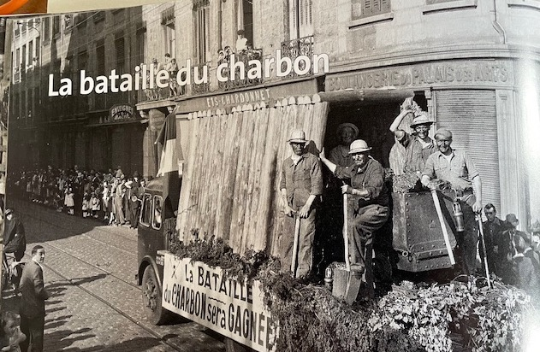
« Produire, produire encore produire, de faire du charbon c’est aujourd’hui la forme la plus élevée de votre devoir de classe, de votre devoir de Français. » Maurice Thorez, secrétaire général du PCF, discours de WAZIERS, 21 juillet 1945.
En 1946, comme les dockers, les mineurs obtiennent un statut nouveau qui améliorent leur situation salariale : régime spécial de retraite, gratuité du logement et du charbon et davantage de congés payés.
Ci-dessous photographie des mineurs de St Etienne qui défilent dans les rues, à bord de camion., mise en scène pour la « Bataille du charbon », septembre1945. Source, X. Vigna, Les ouvriers dans la société française, Paris, les Arènes, 2014

Slide 3
I- La croissance économique, industrielle, structures de l’emploi et réorganisation du travail et des sociétés
1- Le plan Marshall, l’américanisation des sociétés européennes? 1948-1952
2- « Bataille de la production » et l’usine au cœur du dispositif productif et de la croissance industrielle mais persistance du dualisme industriel
  La transformation du travail dans l’industrie et les enjeux sociaux de la modernisation
  Dualisme industriel
  district industriel
3- L’emprise des États sur l’économie et la société est renforcée
  Planification et nationalisations
4- Transformation des agricultures et recul des agriculteurs
  Remembrement, intégration plus forte à l’économie de marché, mécanisation, changements dans l’organisation du travail

Slide 4
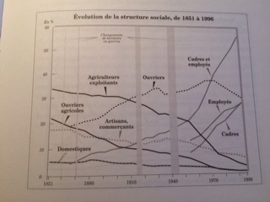
Evolution de la structure sociale de 1851 à 1986 en France

Slide 5
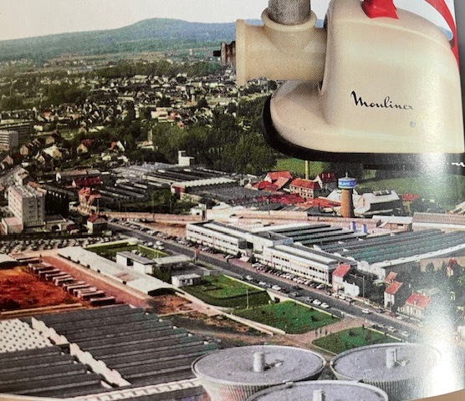
L’usine « Moulinex » d’appareils électroménagers, à Alençon, en 1960, une usine où travaillent essentiellement des ouvrières. L’usine prend une place très importante dans le territoire, à la lisière de la ville. Source, X. Vigna, Les ouvriers dans la société française, Paris, les Arènes, 2014.

Slide 6
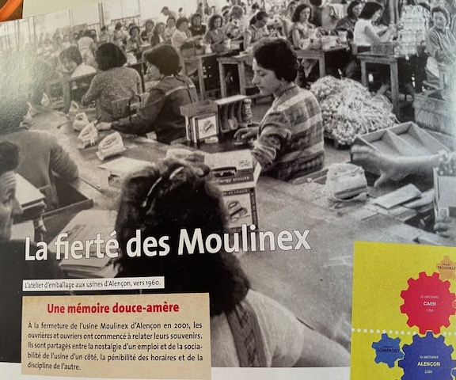
L’intérieur de l’usine Moulinex d’Alençon et le travail « posté » des femmes, rivées à leur table et à leur machine.
Source, X. Vigna, Les ouvriers dans la société française, Paris, les Arènes, 2014.

Slide 7
Le travail à la chaîne dans le secteur automobile, aux usines Renault Billancourt. Les femmes interviennent pour les finitions sur les voitures, ici la 4CV voiture populaire par excellence.

Slide 8
Population active agricole masculine employée dans l’agriculture en % de la population active.
1800 1860 1910 1950 1985
Grande-Bretagne 51 32 15 9 4
Allemagne 57 50 27 18 5
France 65 52 41 30 8
Italie 74 70 58 42 9
Belgique 63 47 24 13 3
Source : P. Bairoch, « Les trois révolutions agricoles », p. 339.

Slide 9

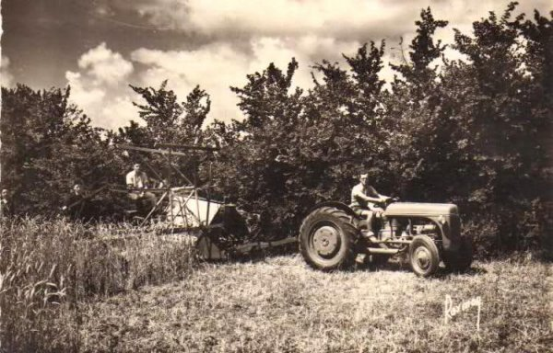
La révolution silencieuse : le tracteur entre massivement dans les campagnes européennes

Slide 10
La population active des services, secteur privilégié de concentration professionnelle des classes moyennes, chiffres en milliers ; l’année est spécifiée.
Allemagne Belgique France Italie Royaume-Uni Pays-Bas
1933 1930 1931 1936 1931 1930
Hommes 2161 304 1931 865 2267 237
Femmes 2570 310 1646 955 2644 384
1961 1960 1962 1971 1961 1960
Hommes 2620 446 2331 2015 3136 469
Femmes 2695 345 2170 1423 2861 428
Source : B.R.Mitchell, International Historical Statistics, Europe, 1750-1988, Columbia University Press, 1984.

